Slide 1
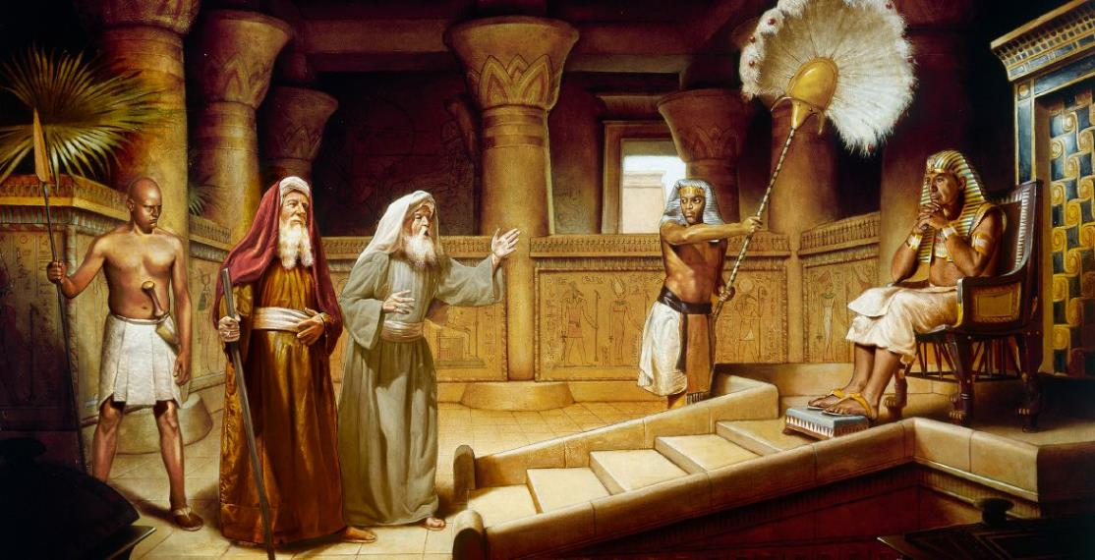
असमान वा खस्रो सुरु
जुलाई १९, २०२५को निम्ति अध्याय ३

Slide 2
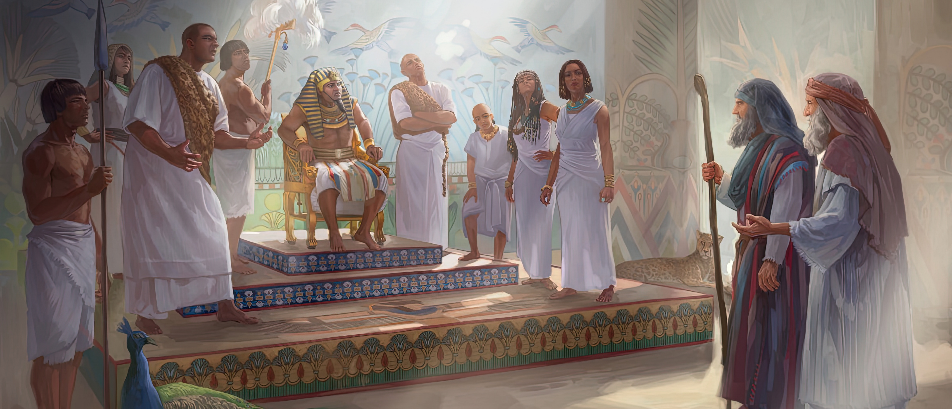
"त्‍यसपछि मोशा र हारून फारोकहाँ गएर भने, “परमप्रभु इस्राएलीहरूका परमेश्‍वर यसो भन्‍नुहुन्‍छ, ‘उजाड़-स्‍थानमा मेरो निम्‍ति चाड़ मनाउनलाई मेरो प्रजालाई जान दिनुहोस्।” फारोले भने, “परमप्रभु को हो, र म तिनको कुरा मानेर इस्राएलीहरूलाई जान दिऊँ? परमप्रभुलाई म चिन्‍दिनँ, र इस्राएलीहरूलाई म जान पनि दिन्‍नँ।” तब तिनीहरूले भने, “हिब्रूहरूका परमेश्‍वरले हामीलाई भेट गर्नुभएको छ। बिन्‍ती छ, उजाड़-स्‍थानमा तीन दिनको बाटो गएर हाम्रा परमेश्‍वरको निम्‍ति बलि चढ़ाउन हामीलाई जान दिनुहोस्‌, नत्रता उहाँले हामीलाई रूढ़ी वा तरवारले हिर्काउनुहुनेछ।”
प्रस्थान ५:१-३।

Slide 3

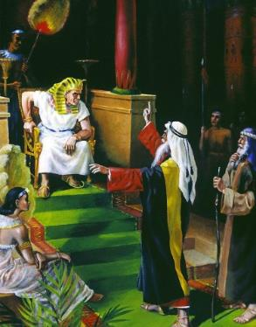
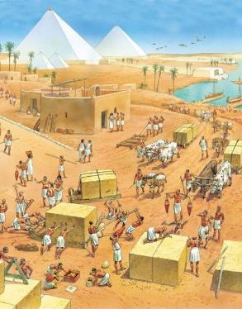
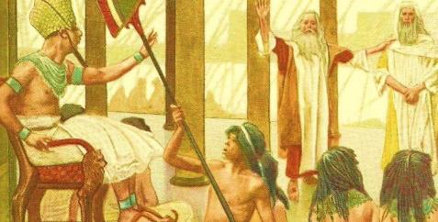




इस्राएललाई मिश्र छोड्न अनुमति दिन फारोलाई सजिलो हुनेछैन भनेर मोशाले महसुस गरेका थिए।
तर यतिका ठुलो संख्यालाई उपयोगी मानिसहरूलाई जान दिन तर्कयुक्त थिएन। मिश्रीहरूले गर्न नचाहेको काम ती इस्राएलीहरूले गरिरहेका थिए।
तर यतिका ठुलो संख्यालाई उपयोगी मानिसहरूलाई जान दिन तर्कयुक्त थिएन। मिश्रीहरूले गर्न नचाहेको काम ती इस्राएलीहरूले गरिरहेका थिए।
फारोले अनुरोधलाई कुनै आश्‍चर्य कामद्वारा जान दिऊन् भनेर मानिसहरूले आशा गरेका थिए।
अनुरोध: "मेरा मानिसहरूलाई जान दिनुहोस्।“
फारोको प्रतिक्रिया (प्रस्थान ५:१-२)
मानिसहरूको प्रतिक्रिया (प्रस्थान ५:३-२१)
परमेश्‍वरको जवाफ (प्रस्थान ५:२२-६-८)
मोशा र हारुनको भूमिका (प्रस्थान ६:२८-७:७)
मोशा र हारुनको भूमिका (प्रस्थान ६:२८-७:७)

Slide 4

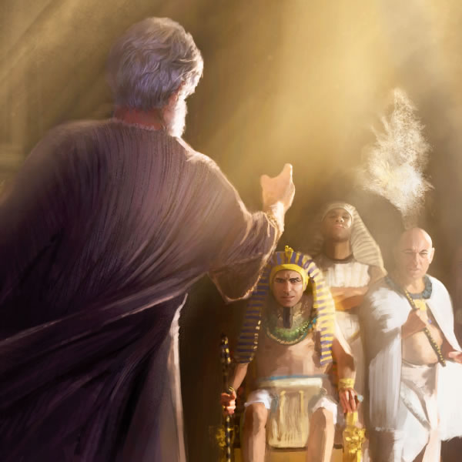
अनुरोध: "मेरा जनहरूलाई जान दिनुहोस्"

Slide 5


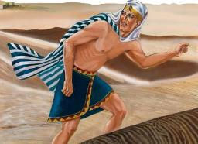
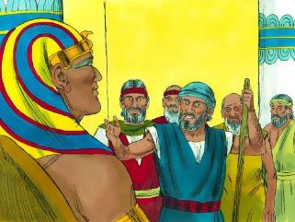
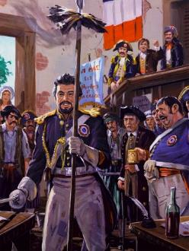
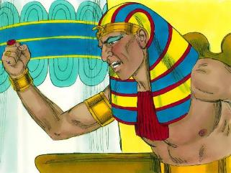
फारोका जवाफ
"फारोले भने, “परमप्रभु को हो, र म तिनको कुरा मानेर इस्राएलीहरूलाई जान दिऊँ? परमप्रभुलाई म चिन्‍दिनँ, र इस्राएलीहरूलाई म जान पनि दिन्‍नँ।” प्रस्थान ५:२।
थुटमोस तेस्रो गद्दीमा बस्दा बालकै थियो। उनी हातश्पसुतको संरक्षणमा शासन गरेका थिए। मोशालाई फारो नबनाउने नियतले त्यो गरिएको थियो। जब थुटमोस युवा अवस्थामा थियो तब मोशा मिश्र देशबाट भागेका थिए।
चालिस वर्षपछि मोशा दरबारमा फर्केका थिए। के उनले आफ्नो राजगद्दीलाई दाबी गर्ने आएका थिए त? अहँ। तर सरल अनुरोध लिएर आएका थिए: मेरा मानिसहरूलाई जान दिनुहोस्" (प्रस्थान ५:१)।
थुटमोसको प्रतिक्रिया मोशाको निम्ति होइन परमेश्‍वरकै निम्ति चुनौती थियो। उनले परमेश्‍वरको अस्तित्वलाई नै चुनौती दिएका थिए (प्रस्थान ५:२)।
उनको मनस्थितिलाई प्रकाशको पुस्तकले अठारौं शताब्दीमा फ्रान्सको जन क्रान्तिको प्रतिकको रूपमा प्रयोग गरिएको छ (प्रकाश ११:८)। फारोले जस्तै फ्रान्सको गणतन्त्रले धर्मलाई समाप्‍त गरेर आफूलाई नास्तिक राष्ट्र घोषणा गरेको थियो।

Slide 6


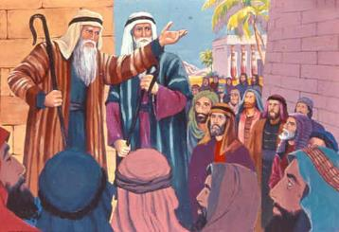
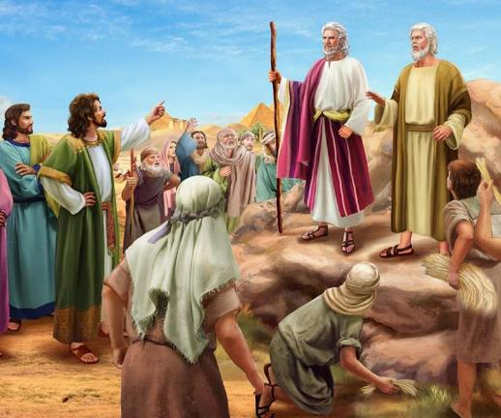
मानिसहरूका प्रत्युत्तर
“"तिनीहरूले भने, “परमप्रभुले तपाईंहरूको इन्‍साफ गरून्‌, किनभने तपाईंहरूले फारो र उनका चाकरहरूको दृष्‍टिमा हामीलाई तिरस्‍कृत तुल्‍याउनुभएको छ, र हामीलाई काट्‌न उनीहरूका हातमा तरवारै दिनुभएको छ।” प्रस्थान ५:२१।
जब परमेश्‍वरले अर्‍हाउनुभएको अलौकिक काम मानिसहरूका सामु मोशाले प्रकट गरे तब तिनीहरूले विश्‍वास गरे र परमेश्‍वरको आराधना गरे (प्रस्थान ४:२९-३१)। तिनीहरूका अनुरोधलाई फारोले कस्तो जवाफ दिनेछ भनेर थाहा पाउन तिनीहरू उत्सुक थिए।
तिनीहरूले अपेक्षा नगरिएको जवाफ पाएका थिए। फारोले तिनीहरूको अनुरोधलाई अस्वीकार मात्र गरेनन् तिनीहरूलाई चाहिने आवश्यक निर्माण सामग्री नदिइकन जबरजस्ती काम गर्न लगाए (प्रस्थान ५:६-८)। यो तर्कहिन हुकुम लाड्नुको बहाना के थियो?
थुटमोसका अनुसार मोशा र हारूनले उनीहरूलाई "आफ्नो परिश्रमबाट विश्राम [शब्बत]" दिए (प्रस्थान ५:५)। यदि उनीहरूसँग धर्म र स्वतन्त्रताको बारेमा कुरा गर्ने समय थियो भने, उनीहरूसँग पराल खोज्ने समय पनि हुने थियो (प्रस्थान ५:९, १७)।
जब उनीहरूलाई दुर्व्यवहार गरियो, कामदारहरूले फारोलाई गुनासो गरे, तर उनीहरूलाई बेवास्ता गरियो। त्यसपछि तिनीहरू मोशा र हारून विरुद्ध लागे, र उनीहरूलाई उनीहरूको अवस्था झनै खराब बनाएको आरोप लगाए (प्रस्थान ५:२०-२१)।

Slide 7


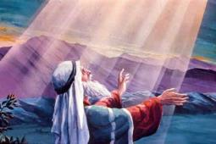
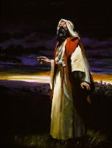
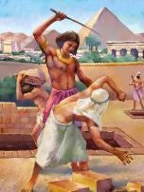
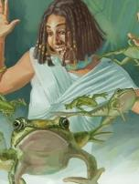
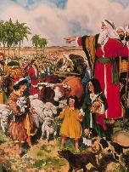
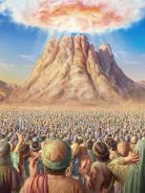
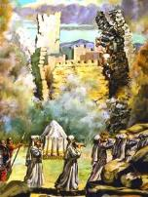
परमेश्वरको प्रतिक्रिया
"तिनीहरूलाई जान दिनेछ। मेरो बलियो हातको कारणले तिनीहरूलाई आफ्‍नो देशबाट त्‍यसले धपाउनेछ" (प्रस्थान ६:१)।
तब परमप्रभुले मोशालाई भन्‍नुभयो, “म फारोलाई के गर्नेछु, अब तिमीले देख्‍नेछौ। त्‍यसले मेरो शक्तिशाली हातको कारणले
फारो मोशासँग रिसाउँछन्। मानिसहरू मोशासँग रिसाउँछन्। मोशा... रिसाएका छैनन्, तर उनी निराश छन्, र आफ्नो शंका लिएर परमेश्वरतिर फर्कन्छन्: "तपाईं किन यी मानिसहरूलाई दुःख दिइरहनुभएको छ? तपाईंले मलाई किन पठाउनुभयो?" (प्रस्थान ५:२२)।
परमेश्‍वरको प्रतिक्रियालाई केलाऔं (प्रस्थान ६:१-८):
मैले के गरेँ
म अगमवक्ताहरूकहाँ देखा परेँ
म अब के गर्नेछु
तिनीहरूबाट मिश्रीहरूको दबाबलाई हटाउनेछु
तिनीहरूलाई दासत्वबाट छुट्कारा गर्नेछु
तिनीहरूसँग मैले करार स्थापना गरेँ
कनानको देश तिनीहरूलाई दिन मैले प्रतिज्ञा गरेँ
मानिसहरूका क्रन्दन मैले सुनेँ
मेरो प्रतिज्ञालाई मैले सम्झेँ
मेरो शक्तिलाई म प्रयोग गर्नेछु
तिनीहरूलाई मेरा जनहरू बनाउनेछु
म तिनीहरूको परमेश्‍वर हुनेछु
तिनीहरूलाई मैले कनानको देश दिनेछु

Slide 8


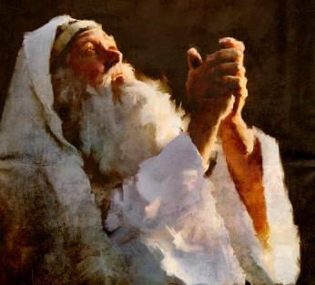

मोशाको प्रत्युत्तर
"तर मोशाले परमप्रभुलाई भने, “इस्राएलीहरूले मेरो कुरा सुनेनन्‌ भने, म बोल्‍नै नजान्‍ने मानिसकोकुरा फारोले झन्‌ कसरी सुन्‍लान्‌ र?” प्रस्थान ६:१२।
परमेश्वरको उत्साहजनक वचन पछि, मोशाले फेरि मानिसहरूसँग कुरा गरे, तर तिनीहरूले सुनेनन् (प्रस्थान ६:९)। पछि, परमेश्वरले उनलाई फेरि फारोसँग इस्राएलको स्वतन्त्रताको लागि बिन्ती गर्न पठाउनुभयो (प्रस्थान ६:१०-११)।
मोशाले अस्वीकार गरे, र फेरि आफ्ना बहानाहरू देखाए: यदि मेरा मानिसहरूले मेरो कुरा सुन्दैनन् भने, म यति नराम्रो बोल्दा फारोले कसरी सुन्नेछन्? (प्रस्थान ६:१२)
मोशा उदासिन, निराश र बिचलित भए। तर, आसाफ र अय्यूब जस्ता अन्य महान् व्यक्तित्वहरूले जस्तै, उनले पनि त्यही महसुस गरे, उनले निराशाको सामनालाई त्यागेनन्। परमेश्वरमाथिको उनको भरोसा उनको वर्तमान भावनाहरू भन्दा बलियो थियो।
मोशा उदासिन, निराश र बिचलित भए। तर, आसाफ र अय्यूब जस्ता अन्य महान् व्यक्तित्वहरूले जस्तै, उनले पनि त्यही महसुस गरे, उनले निराशाको सामनालाई त्यागेनन्। परमेश्वरमाथिको उनको भरोसा उनको वर्तमान भावनाहरू भन्दा बलियो थियो। जब हामी निराश हुन्छौं, आसापका शब्दहरूलाई आफ्नै बनाऔं: "तर म सधैं तपाईंसँग छु, किनकि तपाईंले मेरो दाहिने हात समात्नुहुन्छ। तपाईंले आफ्नो सल्लाहले मलाई डोऱ्याउनुहुन्छ, र पछि तपाईंले मलाई महिमामा स्वागत गर्नुहुनेछ। स्वर्गमा तपाईं बाहेक मेरो को छ? यदि म तपाईंसँग छु भने, म पृथ्वीमा केही चाहन्न। मेरो शरीर र मेरो आत्मा असफल हुन सक्छ, तर परमेश्वरले मेरो हृदयलाई बलियो बनाउनुहुन्छ; उहाँ मेरो अनन्त सम्पदा हुनुहुन्छ" (भजनसंग्रह ७३:२३-२६)।

Slide 9

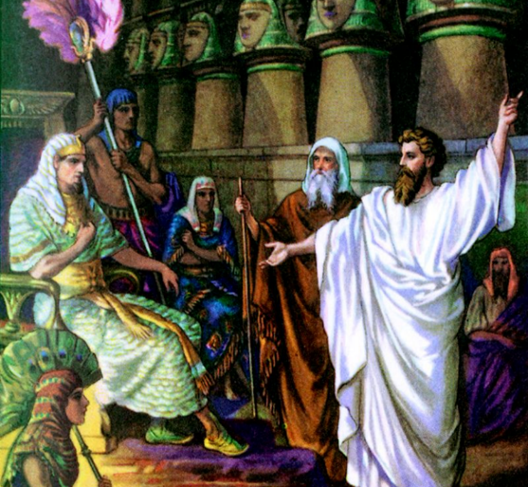
मोशा र हारुनको भूमिका

Slide 10

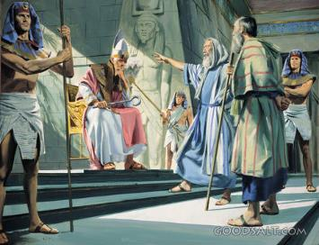
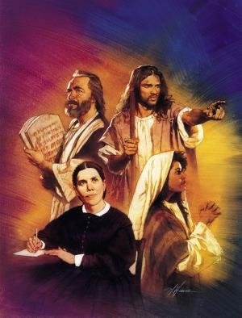
"तब परमप्रभुले मोशालाई भन्‍नुभयो, “हेर्‌, मैले तिमीलाई फारोको निम्‍ति ईश्‍वरतुल्‍य बनाएको छु, र तिम्रो दाजु हारून तिम्रो प्रवक्ता हुनेछ।" प्रस्थान ७:१।
यस्तो देखिन्छ कि "मलाई कसरी बोल्ने भनेर थाहा छैन" भन्ने बहाना मोशाको मनपर्ने बहाना थियो। उनले यो बहानाले परमेश्वरलाई रिस उठाए! तर परमेश्वरसँग सबै कुराको समाधान छ: हारून, उसको बोल्ने दाजु, मोशाको "मुख" वा प्रवक्ता हुनेछ। मोशाले आफ्नो दाजुसँग कुरा गरे, र उनले अरूसँग कुरा गरे (प्रस्थान ४:१०-१६)।
मिश्रमा सुरुका असफलताहरू पछि, परमेश्वरले मोशालाई फेरि आफ्नो सहयोगी र प्रवक्ताको रूपमा हारूनको भूमिकाको सम्झना गराउनु परेको थियो (प्रस्थान ७:१-२)।
यस अवसरमा, उहाँले अगमवक्ताहरूको भूमिकासँग तुलना गर्नुभयो। तिनीहरूले परमेश्वरबाट सन्देश प्राप्त गर्छन् र हामीलाई प्रसारण गर्छन्। यस अर्थमा, मोशाले परमेश्वरको भूमिका खेल्छन्, र हारूनले अगमवक्ताको।
पछि धेरै अगमवक्ताहरूलाई जस्तै, परमेश्वरले चेतावनी दिनुभयो कि उहाँको सन्देश सुनिनेछैन, र उहाँले ठूलो शक्तिका साथ काम गर्नुपर्नेछ (प्रस्थान ७:३)।
पछिल्ला अगमवक्ताहरू जस्तै, मोशाले मानिसहरू र फारोसँग कुरा गर्नु परेको थियो, "चाहे तिनीहरूले सुनून् वा नफर्कून्, किनकि तिनीहरू धेरै विद्रोही छन्" (इजकिएल २:७)। यो हाम्रो सन्दर्भमा पनि सत्य हो, किनकि हामी यस पृथ्वीमा परमेश्वरको सुनिने आवाज हौं।

Slide 11

"हिब्रूहरूले आफ्नो विश्वासको कुनै विशेष परीक्षा बिना, वास्तविक कठिनाइ वा पीडा बिना आफ्नो स्वतन्त्रता प्राप्त गर्ने आशा गरेका थिए। तर तिनीहरू अझै पनि मुक्तिको लागि तयार थिएनन्। तिनीहरूको परमेश्वरमा थोरै विश्वास थियो र उहाँले तिनीहरूको तर्फबाट कार्य गर्न उचित नदेखेसम्म धैर्यपूर्वक आफ्ना पीडाहरू सहन इच्छुक थिएनन्। धेरै जना अपरिचित भूमिमा निर्वासनमा जाने कठिनाइहरूको सामना गर्नुको सट्टा दासत्वमा रहन सन्तुष्ट थिए; र केहीको बानी मिश्रीहरूको जस्तै भएको थियो कि तिनीहरूले मिश्रमा बस्न रुचाए। त्यसकारण, परमप्रभुले फारोको अगाडि आफ्नो शक्तिको पहिलो प्रकटीकरणद्वारा तिनीहरूलाई छुटकारा दिनुभएन। उहाँले घटनाहरू व्यवस्थित गर्नुभयो ताकि मिश्री राजाको अत्याचारी मिजास वा आत्मा पूर्ण रूपमा विकसित होस् र उहाँले आफ्ना मानिसहरूलाई आफूलाई प्रकट गर्न सकून्। जब तिनीहरूले उहाँको न्याय, उहाँको शक्ति र उहाँको प्रेम देखे, तब तिनीहरूले मिश्र छोडेर उहाँको सेवामा आफूलाई समर्पित गर्ने रोजेँ।"
एलेन जी. ह्वाइट, पाट्रियार्क एण्ड प्रोफेटस्, पृ. २३६।

